Slide 1

Universidad Complutense de Madrid
Facultad de Ciencias Físicas
Dpto. de Física Atómica, Molecular y Nuclear
Grupo de Física Nuclear
Programa de Doctorado de Física Nuclear
Simulaciones Monte Carlo para Radioterapia Intraoperatoria con haces de electrones
Elena Herranz Muelas
Tesis dirigida por:
Dr. José Manuel Udías Moinelo
Dr. Joaquín López Herraiz
4 de octubre de 2013

Slide 2
Contenidos
Motivación
Objetivos de la tesis
Simulaciones Monte Carlo
Descripción del método desarrollado
Validación con simulaciones
Validación con datos de aceleradores clínicos
Conclusiones generales

Slide 3
Contenidos
Motivación
Objetivos de la tesis
Simulaciones Monte Carlo
Descripción del método desarrollado.
Validación con simulaciones
Validación con datos de aceleradores clínicos
Conclusiones generales

Slide 4
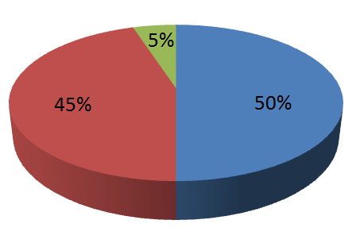
Papel de la radioterapia en oncología
El cáncer representa uno de los principales enfermedades a las que se enfrenta la sociedad actual.
Una de cada tres personas desarrollará un cáncer a lo largo de su vida (OMS, 2012) y una de cada cinco morirá como consecuencia.
La lucha contra el cáncer constituye uno de los principales objetivos en los países desarrollados.
Hay tres principales herramientas terapéuticas: cirugía, radioterapia y quimioterapia.
El 50 % de los pacientes de cáncer son tratados con radioterapia
Quimioterapia
Radioterapia
Cirugía
OMS (2012) Estadísticas Sanitarias Mundiales
Motivación
Objetivos
Simulación MC
Método desarrollado
Validación simulaciones
Validación datos
Conclusiones

Slide 5
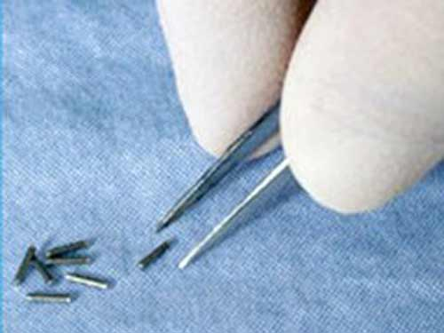
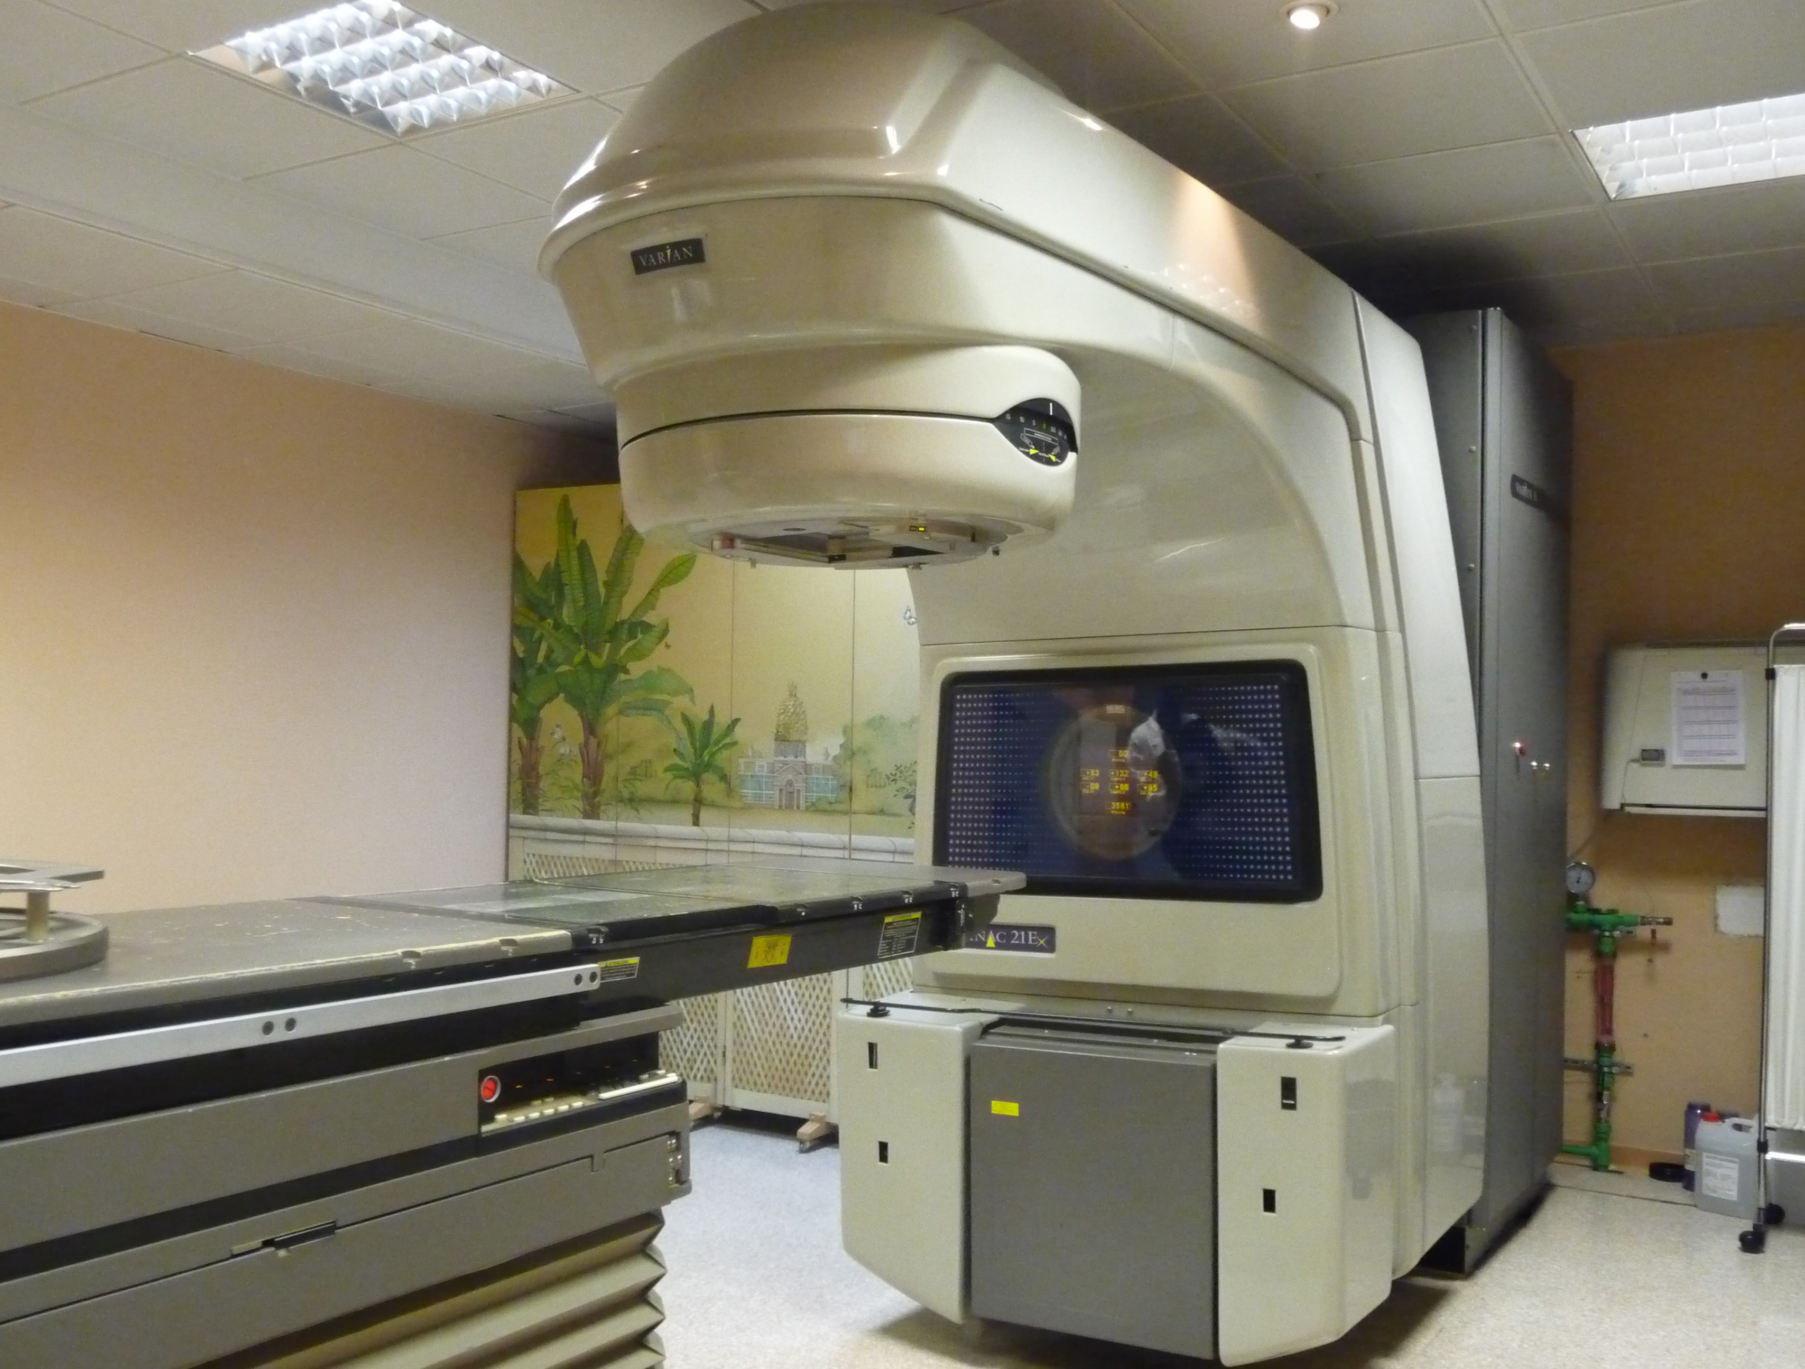
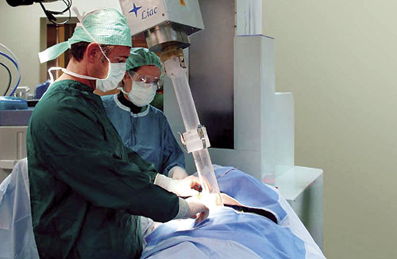
Tipos de Radioterapia
1. Braquiterapia
La fuente de radiación se sitúa dentro del paciente
En este caso la fuente de radiación ionizante es un radionúclido encapsulado
2. Radioterapia Externa
La fuente de radiación se sitúa a cierta distancia del paciente
Las radiaciones son generadas y emitidas generalmente por aceleradores lineales capaces de realizar tratamientos de muy alta precisión
Radioterapia Intraoperatoria
Consiste en la irradiación del tumor durante el proceso de resección quirúrgica del mismo
Motivación
Objetivos
Simulación MC
Método desarrollado
Validación simulaciones
Validación datos
Conclusiones
Notes:
,

Slide 6
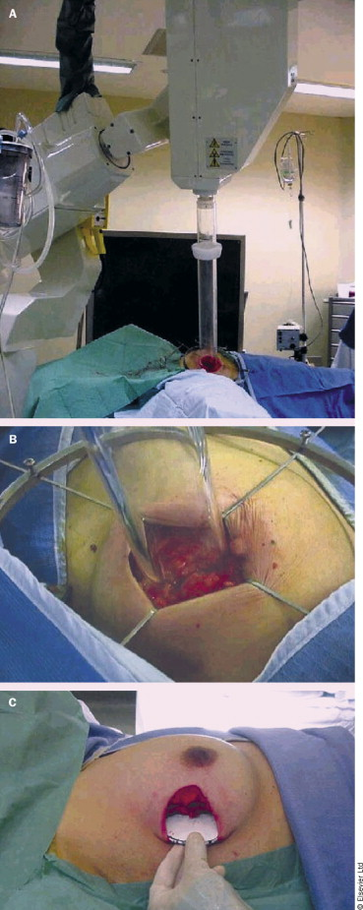
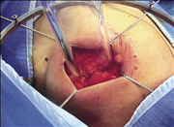
Radioterapia Intraoperatoria (RIO)
La RIO con electrones combina los esfuerzos de dos disciplinas: cirugía y radioterapia.
Administración en el lecho quirúrgico de una alta dosis de radiación (10 - 25 Gy).
Permite realizar una demarcación visual y palpable del tumor.
Permite proteger estructuras más sensibles a la dosis, por desplazamiento o por blindajes.
Aplicación con aceleradores convencionales o portátiles dedicados
Motivación
Objetivos
Simulación MC
Método desarrollado
Validación simulaciones
Validación datos
Conclusiones

Slide 7
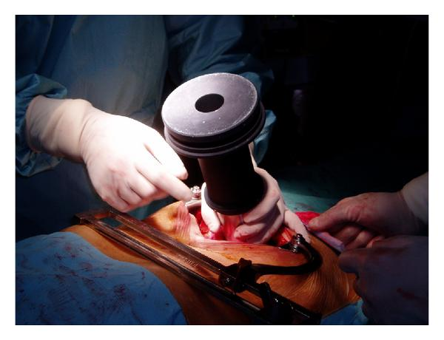
RIO vs Radioterapia externa
Presenta algunas ventajas…
Reduce la posibilidad de tumor residual
Mejor definición del volumen a irradiar, reduciendo los daños en el tejido sano
Maximiza el efecto radiobiológico
Optimiza el tiempo de cirugía combinada con radioterapia externa.
… Sin embargo
Requiere un sistema organizativo complejo y la colaboración de un equipo multidisciplinar
La planificación de tratamiento es complicada y en tiempo real
Motivación
Objetivos
Simulación MC
Método desarrollado
Validación simulaciones
Validación datos
Conclusiones

Slide 8
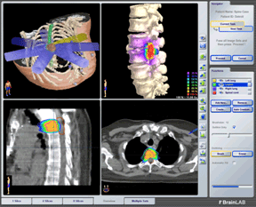
Planificación de tratamiento
Radioterapia Convencional
Radioterapia Intraoperatoria
Imágenes 3D: TAC, RM, PET
Sólo se dispone de imágenes pre-operatorias.
La zona de tratamiento se ve modificada por diversos factores: retracción de estructuras, extirpación de tejido afectado, uso de aplicadores, etc.
Los cálculos dosimétricos se realizan en tiempo real en el momento previo a la administración del tratamiento
Planificación básica
Algoritmos de cálculo de dosis
Comparación y evaluación de planes de tratamiento
Planificación dosimétrica detallada
Motivación
Objetivos
Simulación MC
Método desarrollado
Validación simulaciones
Validación datos
Conclusiones

Slide 9
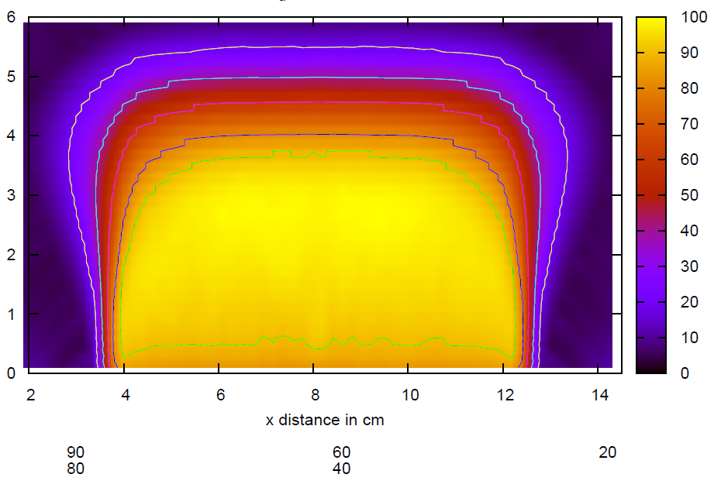
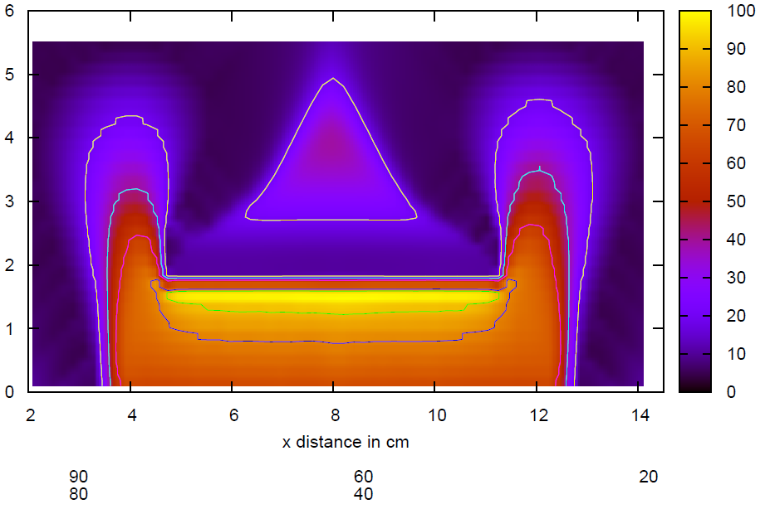
Isodosis en agua vs isodosis realista
Las curvas de isodosis unen los puntos que reciben la misma dosis
Agua
Plomo
Un dosimetría precisa es la base de una buena planificación de radioterapia
Haz de electrones
Haz de electrones
Los métodos basados en técnicas Monte Carlo se consideran los más precisos para el cálculo de dosis en radioterapia
Motivación
Objetivos
Simulación MC
Método desarrollado
Validación simulaciones
Validación datos
Conclusiones

Slide 10




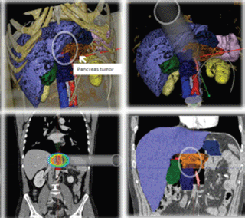
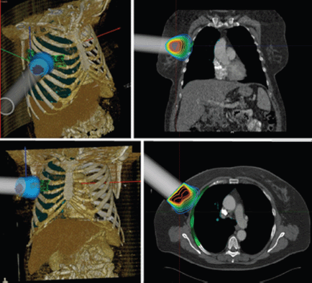
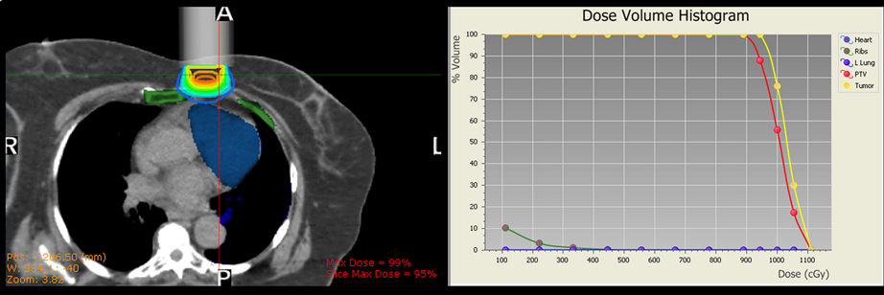
radiance®
Proyecto Singular Estratégico MICINN (ENTEPRASE,
PSE-300000-2009-005)
Primer prototipo:
Acuerdo en 2006
1997 (Desco et al. 1997)
LIM HGUGM
Proyecto INNPACTO (PRECISION IPT-300000-2010-3)
Segmentación
Simulación
Planificación
Diámetro, ángulo del bisel, del aplicador o la energía del haz.
Cálculo de dosis con Pencil Beam
Definición de regiones
Posición del paciente
Órganos a proteger
Acceso quirúrgico
Histogramas Dosis -Volumen
Motivación
Objetivos
Simulación MC
Método desarrollado
Validación simulaciones
Validación datos
Conclusiones
Notes:
La necesidad de una herramienta que permitiera planificar el tratamiento de RIO y obtener una estimación de la distribución de la dosis depositada en los volúmenes de interés, llevó a la Unidad de Medicina y Cirugía Experimental junto con el Servicio de Oncología Radioterápica del Hospital General Universitario Gregorio Marañón (HGUGM) al desarrollo de una herramienta capaz de simular el proceso sobre los estudios con imágenes de pacientes.
Este simulador para RIO permite realizar estimaciones de la profundidad y repercusión sobre los tejidos de la dosis aplicada y valorar parámetros como la elección del diámetro, ángulo del bisel del aplicador o la energía del haz, posibilitando la realización de comparaciones entre varias aproximaciones casi en tiempo real, de modo que el oncólogo radioterapeuta, en colaboración con el cirujano, pueda explorar diversas soluciones previamente a la intervención.

Slide 11
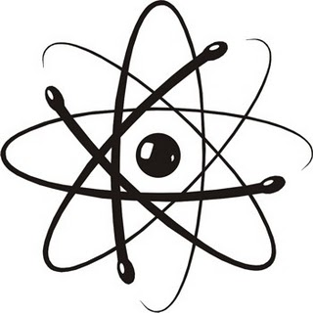
Motivación
Desarrollar un planificador de radioterapia basado en técnicas Monte Carlo (MC) que permita calcular dosis realistas en situaciones complejas.
Es necesario disponer de modelos realistas de los haces de partículas producidos por los aceleradores. Esta modelización en RIO presenta retos particulares: múltiples aplicadores y biseles.
En el año 2010, se une GFN-UCM a los proyectos para satisfacer estas demandas.
GFN-UCM: modelado del haz
Grupo de tecnologías de Imagen Biomédica, UPM: implementación en radiance®
Motivación
Objetivos
Simulación MC
Método desarrollado
Validación simulaciones
Validación datos
Conclusiones
Notes:
Esta herramienta supuso un importante avance, quedaban, sin embargo, una serie de elementos a desarrollar, los cuales se encuentran habitualmente disponibles en radioterapia convencional. Entre ellos,

Slide 12
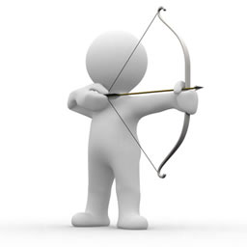
Objetivos
El objetivo principal de esta tesis ha sido el desarrollo, implementación y evaluación de una herramienta capaz de proporcionar una descripción realista y fiable del haz de radiación empleado en un tratamiento de RIO.
Ha de incluir modelos de los aceleradores adecuados para su utilización en algoritmos de cálculo de dosis mediante métodos Monte Carlo y debe poder ser incorporada en radiance®.
Motivación
Objetivos
Simulación MC
Método desarrollado
Validación simulaciones
Validación datos
Conclusiones

Slide 13
Contenidos
Motivación
Objetivos de la tesis
Simulaciones Monte Carlo
Descripción del método desarrollado.
Validación con simulaciones
Validación con datos de aceleradores clínicos
Resumen
Conclusiones generales

Slide 14
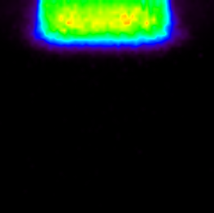
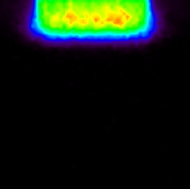
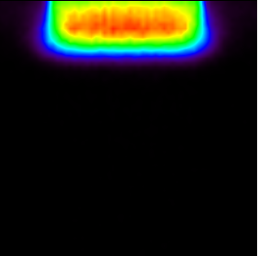
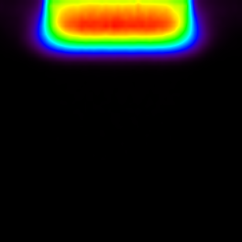
Simulaciones Monte Carlo en Radioterapia
Reproducir mediante modelos matemáticos las interacciones y trayectorias de las partículas a partir del conocimiento de las distribuciones de probabilidad de los procesos físicos implicados.
Cada partícula primaria y todos sus productos secundarios (historia) se producen con modelos físicos realistas y pueden programarse en el ordenador
100
Imprescindible modelar un elevado número de historias para obtener suficiente precisión estadística
Motivación
Objetivos
Simulación MC
Método desarrollado
Validación simulaciones
Validación datos
Conclusiones
Notes:
Es un método no determinista, uno no sabe lo que le pasa a una partícula sino que sabe su probabilidad. Costoso computacionalmente

Slide 15
Información del haz de radiación
Espacios de fase (Phase Space, PS)
Requieren una descripción realista del haz de partículas empleadas en el procedimiento de radioterapia
(x, y, z, u, v, E, tipo)
100
Describe el haz clínico de partículas
Elevado nº historias.
Fichero de varios GB
La correcta determinación del PS es la clave para obtener una correcta distribución de dosis.
Motivación
Objetivos
Simulación MC
Método desarrollado
Validación simulaciones
Validación datos
Conclusiones
Notes:
Como alternativa, en este trabajo presentamos un nuevo método para la obtención del espacio de fase de un haz de partículas a la salida de un aplicador típico de RIO, a partir de medidas experimentales de dosis, sin necesidad del conocimiento previo y detallado del cabezal del acelerador.

Slide 16
Obtención de los Espacios de Fase
Simulación muy realista de la geometría del acelerador.
El PS obtenido es muy realista y basta con ajustar el espectro de energía a partir de pocos datos para adaptar la simulación a las pequeñas variaciones que presentan aceleradores del mismo modelo y tipo
2. Simulación simplificada de la geometría del acelerador, que represente a una gran variedad de aceleradores distintos. El ajuste a cada modelo y tipo de acelerador será más amplio, abarcando todas las variables del espacio de fases. Precisa de más datos.
En esta tesis se ha desarrollado un
método flexible que no requiere conocimiento de la geometría del acelerador
Motivación
Objetivos
Simulación MC
Método desarrollado
Validación simulaciones
Validación datos
Conclusiones
Notes:
En esta tesis se ha tratado de situar la potencia de cálculo y la experiencia MC en el lado del desarrollo de la herramienta, de forma que los requisitos de cálculo y de conocimiento del acelerador en el servicio de radiofísica sea mínimo

Slide 17
Códigos Monte Carlo
PENELOPE
Programa principal: penEasy (Badal 2008)
Código muy detallado pero no es tan rápido como DPM
Dose Planning Method, DPM (Sempau et al. 2000)
Rápido, paralelizable y validado
Permite simular y planificar tratamientos de radioterapia con precisión y en poco tiempo.
Integrado en radiance®
Motivación
Objetivos
Simulación MC
Método desarrollado
Validación simulaciones
Validación datos
Conclusiones

Slide 18
Contenidos
Motivación
Objetivos de la tesis
Simulaciones Monte Carlo
Descripción del método desarrollado
Validación con simulaciones
Validación con datos de aceleradores clínicos
Conclusiones generales

Slide 19
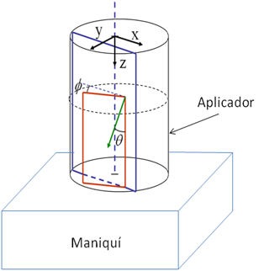
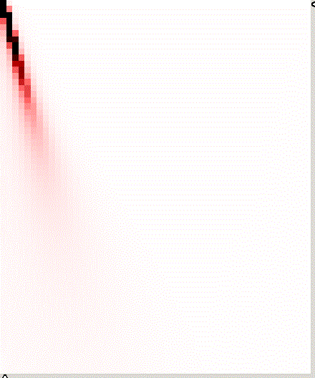
Método propuesto
¿Cómo caracterizamos el PS?
Explotar la simetría cilíndrica
Energía, rango entre 0 y 25 MeV
(BW= 0.25 MeV).
Posición radial ρ (BW= 2 mm)
Ángulo axial θ, rango entre 0 y 29º (BW = 0.64º).
Ángulo azimutal ϕ, rango entre 0º y 180º (BW=10º).
Tipo de partícula: (e-, fotón).
Bin o fuente elemental (E, ρ, θ, ϕ)
Distancia Radial
PS a la
salida
del aplicador
Profundidad
Motivación
Objetivos
Simulación MC
Método desarrollado
Validación simulaciones
Validación datos
Conclusiones
Notes:
Ejemplo de elemento de la matriz:
Distribución de dosis en agua para una fuente de electrones monocromática de 12 MeV con ángulo de incidencia de 30º en ρ=0.

Slide 20
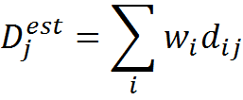
Método propuesto
2. ¿Como estimamos las dosis?
La dosis estimada en un voxel j se obtiene como combinación lineal de las dosis producidas (d_{ij}) por estas fuentes elementales (i)
Se restringe el número de soluciones.
La dosis producida por cada una de las fuentes elementales primarias puede calcularse una vez y ser almacenada.
Motivación
Objetivos
Simulación MC
Método desarrollado
Validación simulaciones
Validación datos
Conclusiones

Slide 21
Método propuesto
3. ¿Cómo obtenemos el espacio de fases?
Optimizar el PS: encontrar la combinación lineal de las fuentes elementales
Los pesos (w_{i}) de cada fuente se optimizan a partir de un algoritmo iterativo basado en ML-EM
Datos de referencia en medios homogéneos
Motivación
Objetivos
Simulación MC
Método desarrollado
Validación simulaciones
Validación datos
Conclusiones

Slide 22
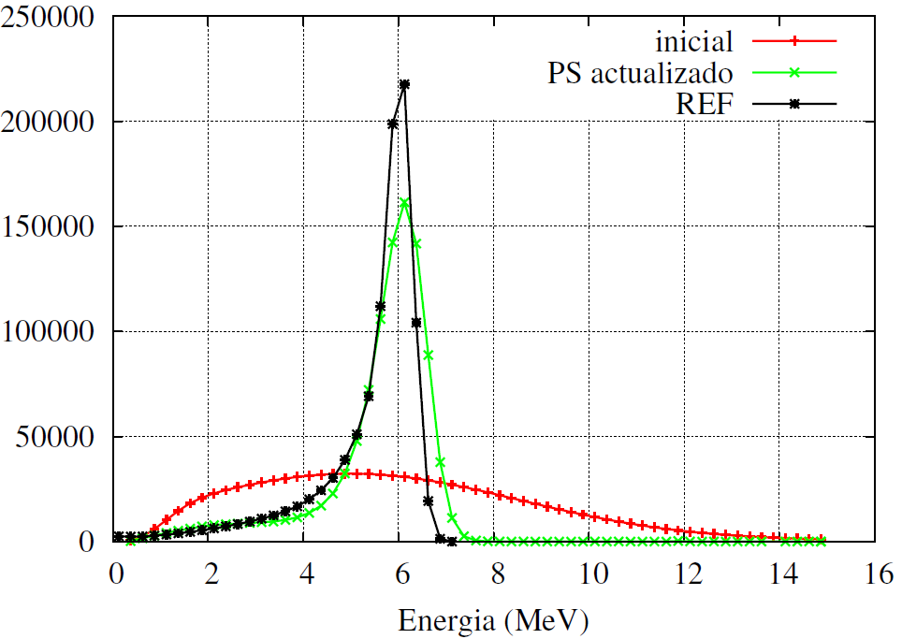
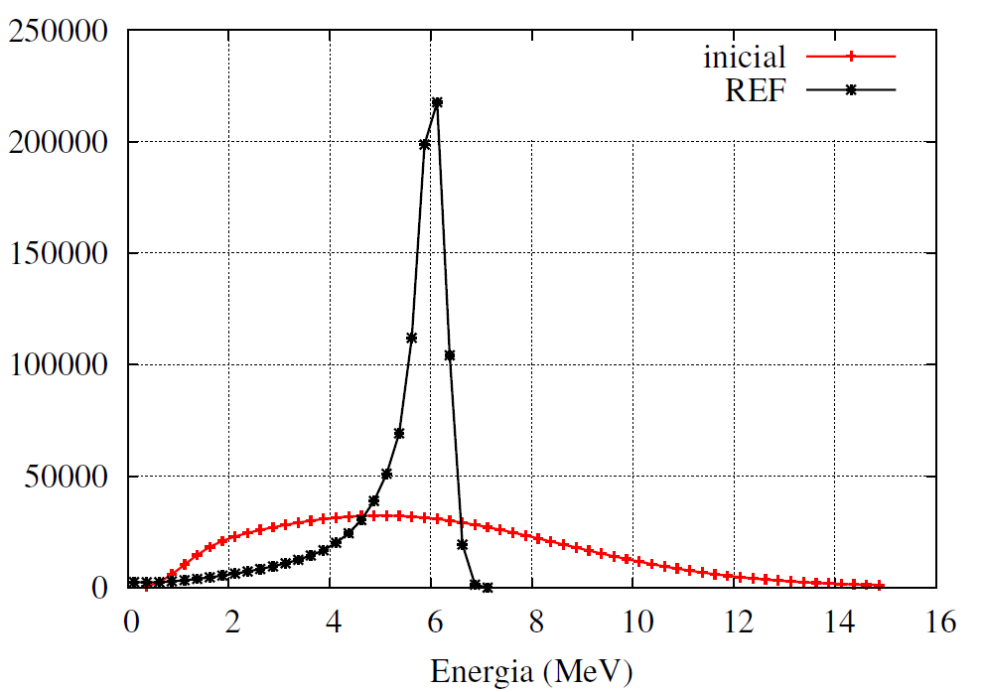
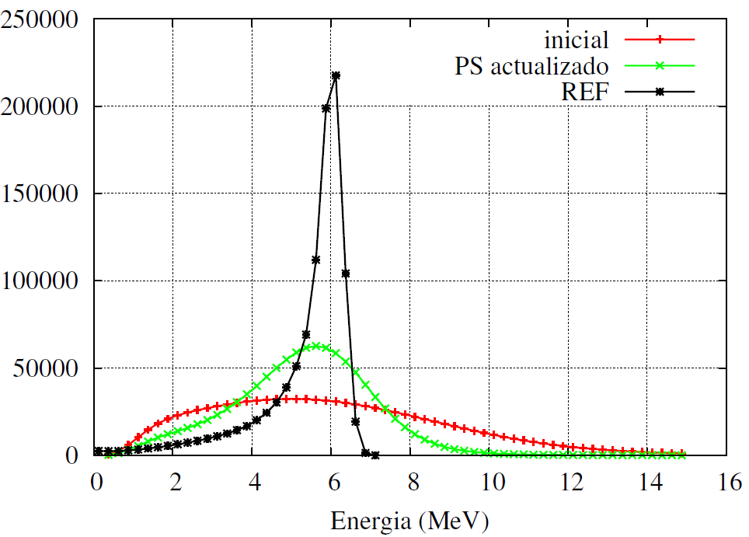
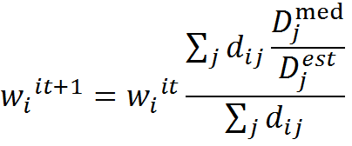
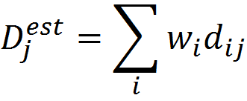
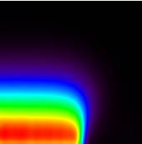
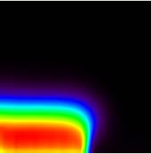
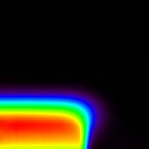
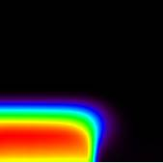
Algoritmo para la obtención de PS
Basado en el algoritmo ML-EM
i bin
j vóxel
Busca determinar el PS que con mayor probabilidad reproduce la dosis observada
(E, ρ, θ, ϕ ) w_{i}
PS Inicial
Dosis Estimada
1) Proyección
Actualización
Dosis Medida
Factores de
corrección
2) Retroproyección
Motivación
Objetivos
Simulación MC
Método desarrollado
Validación simulaciones
Validación datos
Conclusiones
Notes:
El problema de optimizar el PS se convierte en encontrar la combinación lineal de las fuentes elementales que producen la dosis. Para ello, hemos utilizado un algoritmo basado en

Slide 23
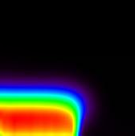
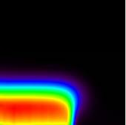
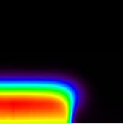

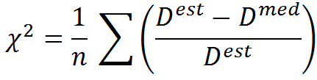

Algoritmo para la obtención de PS
Ps Inicial
10 it
15 it
25 it
50 it
75 it
150 it
Dato
Iteración
Motivación
Objetivos
Simulación MC
Método desarrollado
Validación simulaciones
Validación datos
Conclusiones

Slide 24
Entradas requeridas por el algoritmo
1. Espacio de Fases Inicial
2. Datos: Volumen de Dosis
Medios de referencia (homogéneos)
Motivación
Objetivos
Simulación MC
Método desarrollado
Validación simulaciones
Validación datos
Conclusiones

Slide 25
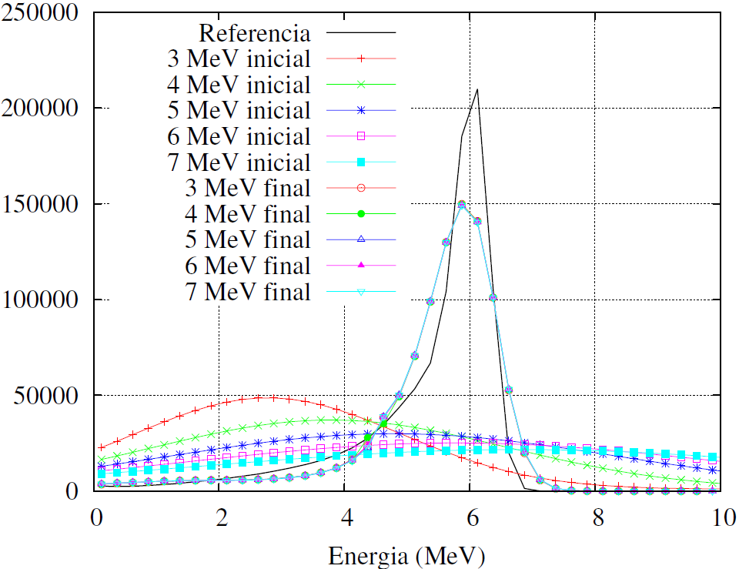
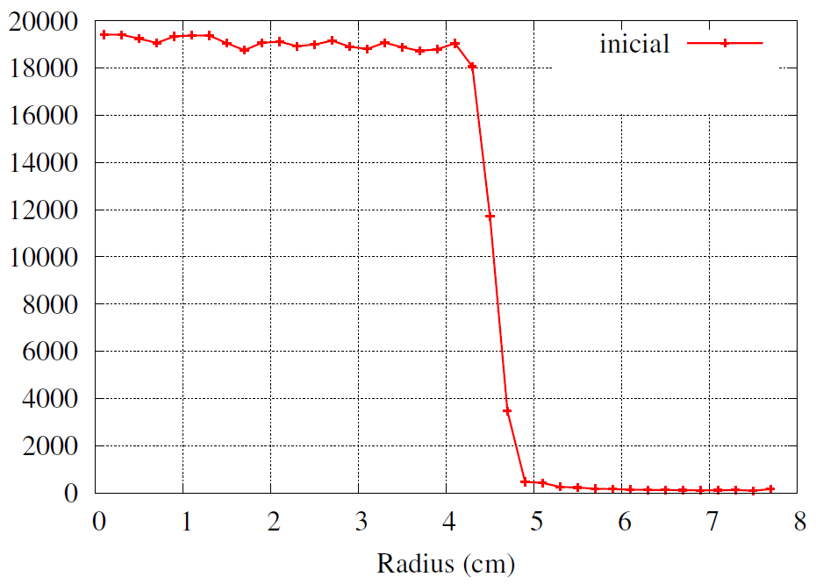
Generación del PS inicial
Distribución de energía
Distribución radial
Espectro gaussiano muy ancho, centrado aproximadamente alrededor de la energía nominal que se pretende estudiar, más un fondo constante
Proporcional a los perfiles de dosis inmediatamente después del aplicador
Motivación
Objetivos
Simulación MC
Método desarrollado
Validación simulaciones
Validación datos
Conclusiones

Slide 26
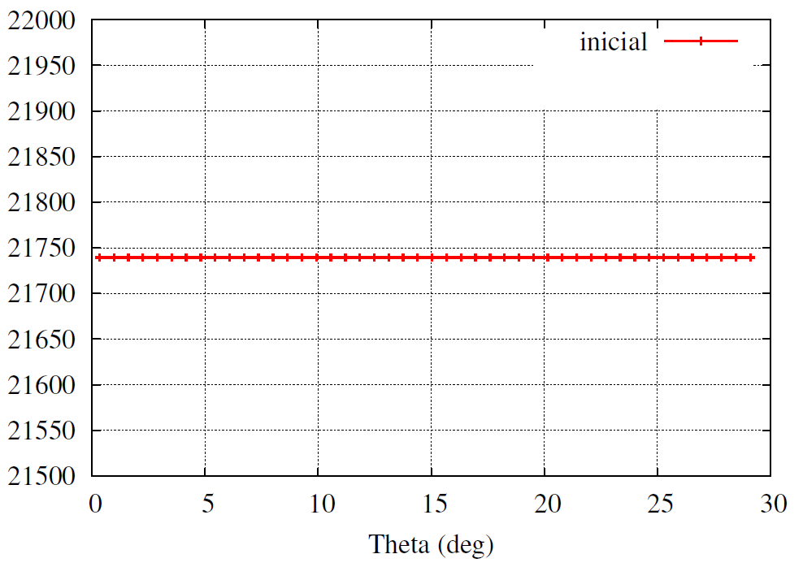
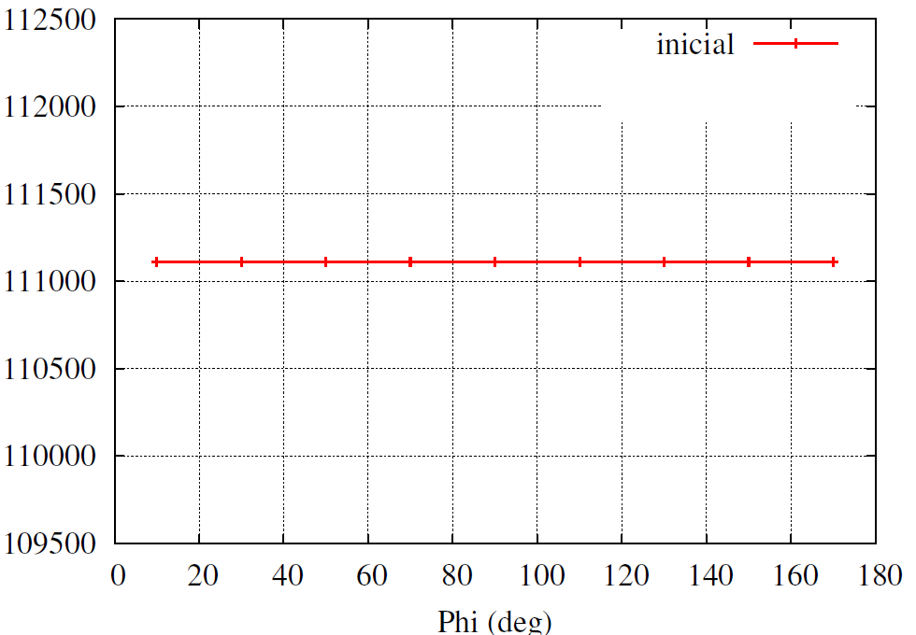
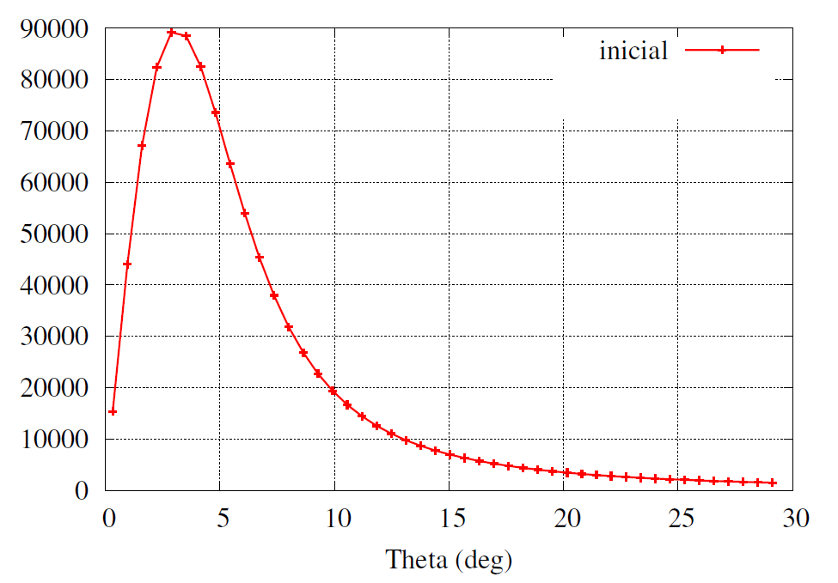
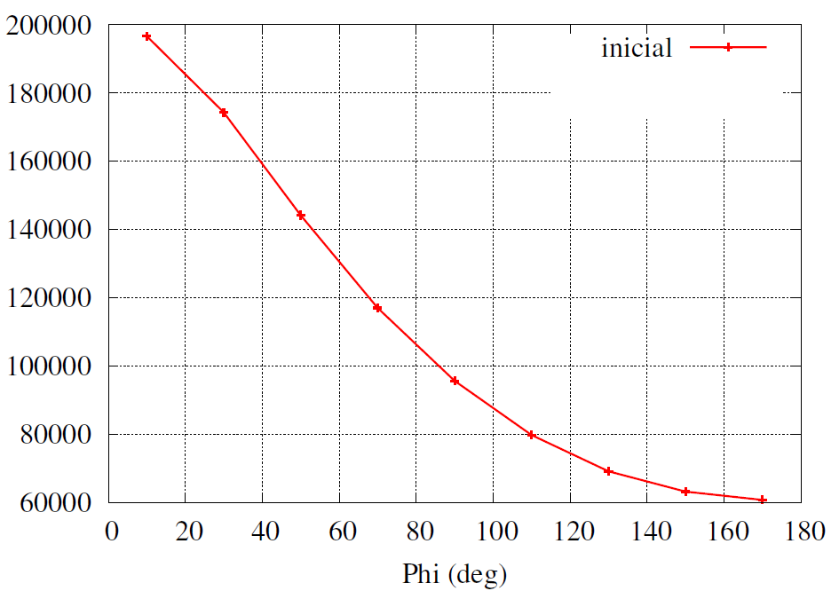
Generación del PS inicial
Distribuciones angulares
Plana (uniforme) en (θ, ϕ): Esta suposición inicial no es muy realista
Basada en expresiones analíticas (fuente puntual):(Janssen et al. 2001).
Mezcla de distribución plana y analítica (puntual): El espacio de fases inicial tiene un porcentaje de distribución angular plana y el porcentaje restante presenta distribución angular puntual.
Motivación
Objetivos
Simulación MC
Método desarrollado
Validación simulaciones
Validación datos
Conclusiones

Slide 27
Métodos estudiados
 | Distribución de ángulos inicial | Datos en aire | Datos en agua | Ajuste 4-D
Método 1 | Puntual | Sí | Sí | Sí
Método 2 | Plana | Sí | Sí | Sí
Método 3 | Puntual | No | Sí | Sí
Método 4 | Plana | No | Sí | Sí
Método 5 | Puntual | No | Sí | No, sólo en energía
Método 6 | Plana | No | Sí | No, sólo en energía
Motivación
Objetivos
Simulación MC
Método desarrollado
Validación simulaciones
Validación datos
Conclusiones

Slide 28
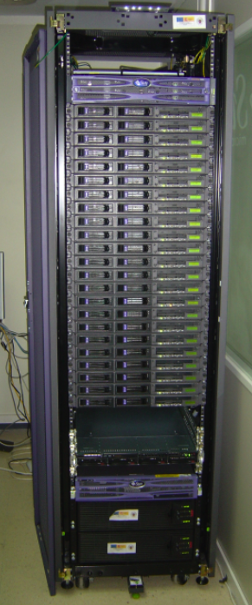
Implementación del método
Etapa de cálculo intensivo
  Se generan los PS y las dosis de un gran número de fuentes elementales.
  Se preparan conjuntos de PS para distintos tipos de aceleradores
  Requiere meses de cálculo
Se comparan combinaciones lineales de las dosis generadas por las fuentes elementales y un conjunto de medidas experimentales llevadas a cabo en los servicios de radiofísica. No requiere conocimiento en simulaciones.
Motivación
Objetivos
Simulación MC
Método desarrollado
Validación simulaciones
Validación datos
Conclusiones

Slide 29
Contenidos
Motivación
Objetivos de la tesis
Simulaciones Monte Carlo
Método implementado
Validación con simulaciones
Validación con datos de aceleradores clínicos
Conclusiones generales

Slide 30
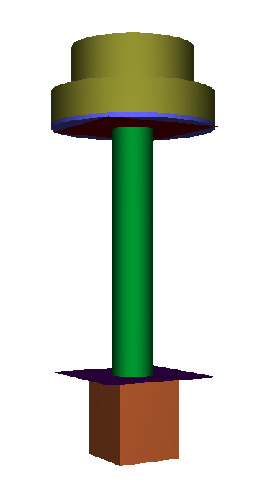
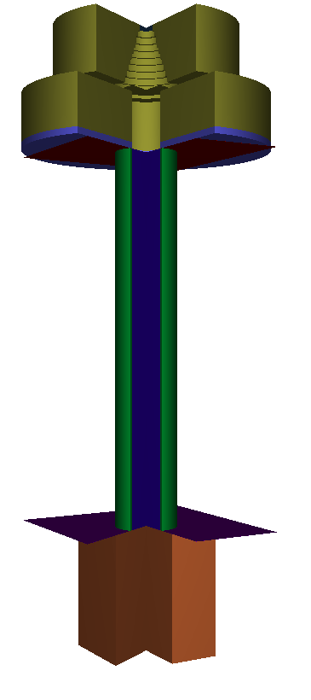
Simulación MC de datos de referencia
Código MC penEasy (Badal 2008)
1
Acelerador
2
1. Ventana de salida: lámina Ti
3
2. Colimador primario: Al
4
3. Filtro aplanador: 0.1 cm
4. Colimador primario: Al
5. Aplicador: PMMA, 4.5 cm radio interno, 0.5 cm espesor
5
100 cm
60 cm
6. Plano del PS: 200M de historias
7. Maniquí: agua o aire 16 x16 x 20 cm³
6
Fuente: electrones
Fuente circular de 0.5 cm de radio
7
Distribuciones gaussianas de energía, con energías nominales de 6 MeV y 12 MeV ambas con un ancho a media altura (FWHM) de 0.5 MeV.
Motivación
Objetivos
Simulación MC
Método desarrollado
Validación simulaciones
Validación datos
Conclusiones

Slide 31
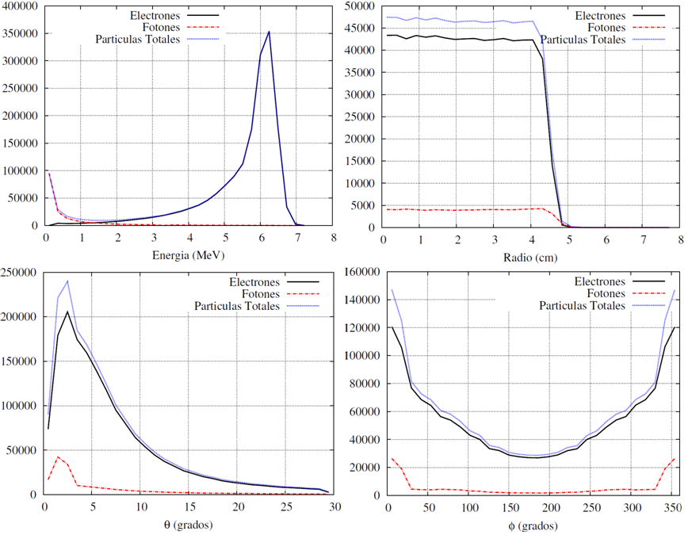
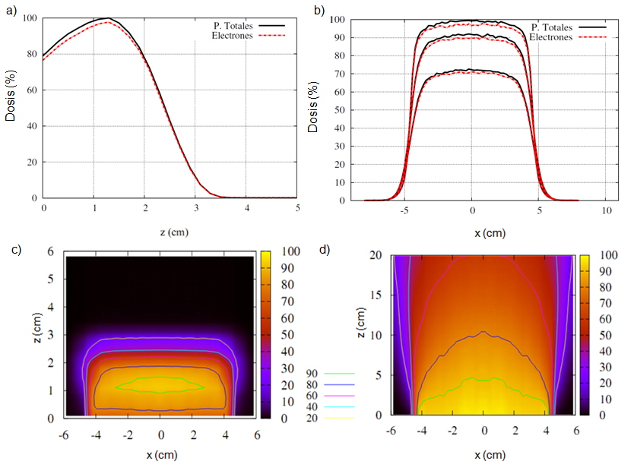
PS de referencia
6 MeV, 100 cm
Los fotones contribuyen a la dosis menos de un 3%
Motivación
Objetivos
Simulación MC
Método desarrollado
Validación simulaciones
Validación datos
Conclusiones

Slide 32
Métodos estudiados
 | Distribución de ángulos inicial | Datos en aire | Datos en agua | Ajuste 4-D
Método 1 | Puntual | Sí | Sí | Sí
Método 2 | Plana | Sí | Sí | Sí
Método 3 | Puntual | No | Sí | Sí
Método 4 | Plana | No | Sí | Sí
Método 5 | Puntual | No | Sí | No, sólo en energía
Método 6 | Plana | No | Sí | No, sólo en energía
Motivación
Objetivos
Simulación MC
Método desarrollado
Validación simulaciones
Validación datos
Conclusiones

Slide 33
PS reconstruido vs PS de referencia
6 MeV, aplicador 100 cm de longitud
Plana sólo agua
Plana
sólo agua
Motivación
Objetivos
Simulación MC
Método desarrollado
Validación simulaciones
Validación datos
Conclusiones

Slide 34


Evaluación de resultados: dosis
Comparación de perfiles
Comparación cuantitativa
Criterio de aceptación: diferencia de dosis
Criterio Gamma
Criterio de aceptación: DTA (Distance To Agreement)
la dosis compara adecuadamente con la referencia
la dosis evaluada no es equivalente a la de referencia
Tolerancia: 3% y 3 mm. Se da por buena la dosimetría cuando el 95% de los puntos superan este criterio
Motivación
Objetivos
Simulación MC
Método desarrollado
Validación simulaciones
Validación datos
Conclusiones
Notes:
Distancia entre el punto del volumen que se evalúa y el punto más cercano de la distribución de dosis de referencia que presenta la misma dosis

Slide 35
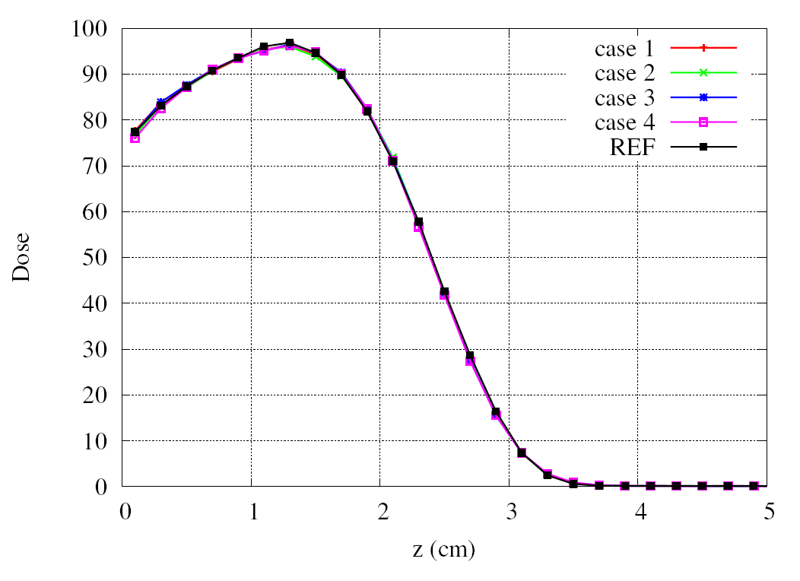
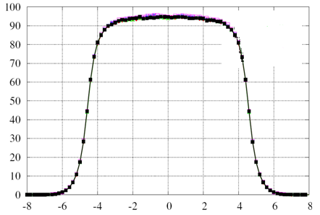
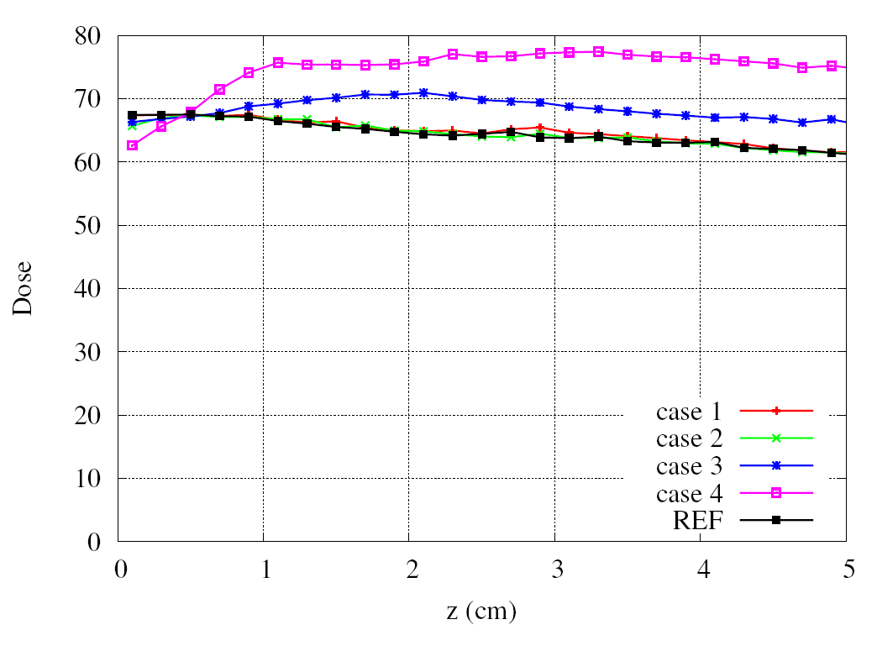
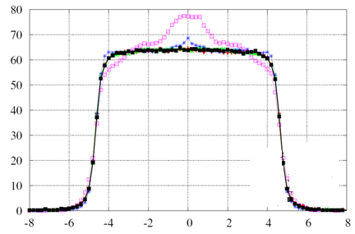
Comparación de dosis: medios homogéneos
Agua
Método 1
Método 2
Método 3
Método 4
REF
1.5 cm
Dosis %
Dosis %
3% 3 mm
Met. 1 | 100
Met. 2 | 100
Met. 3 | 100
Met. 4 | 100
Método 1
Método 2
Método 3
Método 4
REF
z (cm)
x (cm)
Aire
x (cm)
2.5 cm
Dosis %
Sólo agua
Dosis %
3% 3 mm
Método 1
Método 2
Método 3
Método 4
REF
Método 1
Método 2
Método 3
Método 4
REF
Met. 1 | 100
Met. 2 | 100
Met. 3 | 76.4
Met. 4 | 28.9
z (cm)
x (cm)
Motivación
Objetivos
Simulación MC
Método desarrollado
Validación simulaciones
Validación datos
Conclusiones

Slide 36

Casos prueba empleados para la validación
Motivación
Objetivos
Simulación MC
Método desarrollado
Validación simulaciones
Validación datos
Conclusiones

Slide 37





Comparación de dosis: heterogeneidades
Aplicador
Método 1
Método 2
Método 3
Método 4
REF
11.5 cm
Puntual sólo agua
Dosis %
Dosis %
Plana
sólo agua
Puntual sólo agua
3% 3 mm
Plana
sólo agua
Método 1
Método 2
Método 3
Método 4
REF
Met. 1 | 99.8
Met. 2 | 99.8
Met. 3 | 88.4
Met. 4 | 53.0
z (cm)
Bisel
x(cm)
Plana
sólo agua
Método 1
Método 2
Método 3
Método 4
REF
Método 1
Método 2
Método 3
Método 4
0.5 cm
Dosis %
Dosis %
3% 3 mm
Plana
sólo agua
Met. 1 | 100
Met. 2 | 100
Met. 3 | 97.3
Met. 4 | 72.3
z (cm)
x (cm)
Motivación
Objetivos
Simulación MC
Método desarrollado
Validación simulaciones
Validación datos
Conclusiones

Slide 38





Comparación de dosis: heterogeneidades
Pulmón
Método 1
Método 2
Método 3
Método 4
REF
Método 1
Método 2
Método 3
Método 4
REF
1.7cm
Dosis %
Dosis %
3% 3 mm
Met. 1 | 100
Met. 2 | 100
Met. 3 | 100
Met. 4 | 100
z (cm)
Hueso
x (cm)
Método 1
Método 2
Método 3
Método 4
REF
Método 1
Método 2
Método 3
Método 4
REF
1.1 cm
Método 1
Método 2
Método 3
Método 4
REF
Dosis %
Dosis %
3% 3 mm
Met. 1 | 100
Met. 2 | 100
Met. 3 | 100
Met. 4 | 99.9
z (cm)
x (cm)
Motivación
Objetivos
Simulación MC
Método implementado
Validación simulaciones
Validación datos
Conclusiones

Slide 39



Comparación de dosis: heterogeneidades
Plana sólo agua
Escalón
Método 1
Método 2
Método 3
Método 4
REF
Método 1
Método 2
Método 3
Método 4
REF
1.1cm
Dosis %
Dosis %
3% 3 mm
Met. 1 | 100
Met. 2 | 100
Met. 3 | 100
Met. 4 | 90.1
z (cm)
Plomo
x(cm)
Método 1
Método 2
Método 3
Método 4
REF
1.1cm
Método 1
Método 2
Método 3
Método 4
1.1 cm
Dosis %
Dosis %
REF
3% 3 mm
Met. 1 | 100
Met. 2 | 100
Met. 3 | 100
Met. 4 | 100
z (cm)
x (cm)
Motivación
Objetivos
Simulación MC
Método desarrollado
Validación simulaciones
Validación datos
Conclusiones

Slide 40
Evaluación de resultados
Distribuciones angulares analíticas
Optimización sólo en E
Distribuciones angulares planas
Agua y Aire
Agua
 | Tol. | Met. 1 | Met. 2 | Met. 3 | Met. 4 | Met. 5 | Met. 6
Agua | 2% 2 mm | 100.0 | 100.0 | 100 | 99.9 | 97.7 | 76.2
 | 3% 3 mm | 100.0 | 100.0 | 100 | 100.0 | 99.8 | 95.1
Aire | 2% 2 mm | 97.8 | 99.5 | 40.7 | 14.0 | 65.4 | 13.9
 | 3% 3 mm | 100.0 | 100.0 | 76.4 | 28.9 | 73.5 | 21.6
Aplicador | 2% 2 mm | 90.8 | 87.8 | 57.8 | 24.7 | 71.6 | 22.7
 | 3% 3 mm | 99.8 | 99.8 | 88.4 | 53.0 | 81.3 | 42.7
Bisel | 2% 2 mm | 99.2 | 98.3 | 80.6 | 37.2 | 91.6 | 50.2
 | 3% 3 mm | 100.0 | 100.0 | 97.3 | 72.3 | 93.7 | 64.4
Pulmón | 2% 2 mm | 100.0 | 100.0 | 100.0 | 99.7 | 96.5 | 80.1
 | 3% 3 mm | 100.0 | 100.0 | 100.0 | 100.0 | 99.9 | 96.8
 | 2% 2 mm | 99.5 | 99.2 | 99.8 | 87.5 | 96.1 | 81
Escalón | 3% 3 mm | 100.0 | 100.0 | 100.0 | 90.1 | 99.6 | 83.0
 | 2% 2 mm | 100.0 | 100.0 | 100.0 | 100.0 | 97.1 | 90.1
Plomo | 3% 3 mm | 100.0 | 100.0 | 100.0 | 100.0 | 99.9 | 97.7
 | 2% 2 mm | 100.0 | 100.0 | 100.0 | 99.2 | 97.3 | 89.2
Hueso | 3% 3 mm | 100.0 | 100.0 | 100.0 | 99.9 | 99.7 | 95.9
Motivación
Objetivos
Simulación MC
Método desarrollado
Validación simulaciones
Validación datos
Conclusiones

Slide 41
Evaluación de resultados
Los métodos los que se han empleado datos en agua y aire en el ajuste proporcionan resultados muy satisfactorios.
Para los métodos en los que sólo se ha empleado datos en agua sería conveniente utilizar en el ajuste algún dato adicional
Si sólo se dispone de datos en agua, entonces se debería partir de una distribución angular inicial semi-realista
El ajuste 4D se muestra superior al ajuste solo en energía
Motivación
Objetivos
Simulación MC
Método desarrollado
Validación simulaciones
Validación datos
Conclusiones

Slide 42
Contenidos
Motivación
Objetivos de la tesis
Simulaciones Monte Carlo
Algoritmo desarrollado
Validación con simulaciones
Validación con datos de aceleradores clínicos
Conclusiones generales

Slide 43





Medidas experimentales: Clínica La Luz
Varian Clinac 21 EX 2100 (Varian Medical Systems, Palo Alto, CA, USA)
Medidas disponibles para validar Pencil Beam
Haces de electrones de 6, 9, 12, 16 y 20 MeV.
Aplicadores de metacrilato (PMMA) con paredes de 0.5 cm de espesor.
Diferentes diámetros (4, 6, 7, 8 y 9 cm) y con distintos biseles (0º, 15º, 30º y 45º)
Se han reconstruido los PS de cada una de las combinaciones de dosis medidas, con todas las energías disponibles de electrones y diámetro de aplicador.

Slide 44
Tratamiento de datos
1. Centrado de perfiles y corrección de asimetrías
1. Motivación
2. Objetivos
3. Algoritmo desarrollado
4. Validación simulaciones
5. Validación datos
6. Conclusiones

Slide 45
Tratamiento de datos
2. Interpolación
1. Motivación
2. Objetivos
3. Algoritmo desarrollado
4. Validación simulaciones
5. Validación datos
6. Conclusiones

Slide 46




Medidas en medios homogéneos
6 MeV
6 cm
Dosis (%)
Dosis (%)
z (cm )
x (cm )
9 MeV
6cm
Dosis (%)
Dosis (%)
z (cm )
x (cm )
Motivación
Objetivos
Simulación MC
Algoritmo desarrollado
Validación simulaciones
Validación datos
Conclusiones

Slide 47




Medidas en medios homogéneos
12 MeV
6 cm
Dosis (%)
Dosis (%)
z (cm )
x (cm )
16 MeV
6 cm
Dosis (%)
Dosis (%)
z (cm )
x (cm )
Motivación
Objetivos
Simulación MC
Algoritmo desarrollado
Validación simulaciones
Validación datos
Conclusiones

Slide 48


Evaluación de resultados: Biseles
12 MeV, 6 cm
B = 0º
B = 15º
Motivación
Objetivos
Simulación MC
Algoritmo desarrollado
Validación simulaciones
Validación datos
Conclusiones

Slide 49


Evaluación de resultados: Biseles
B = 30º
12 MeV, 6 cm
B = 45º
Motivación
Objetivos
Simulación MC
Algoritmo desarrollado
Validación simulaciones
Validación datos
Conclusiones

Slide 50





Evaluación de resultados: Heterogeneidades
Maniquí de pared costal
z= 12 mm
z=13mm
Dosis (%)
Diám.Aplicador (cm) | 6
Energía (MeV) | 12
Bisel | 0º
Espesor agua sólida (mm) | 13
Espesor del Corcho | 10
Medidas | Película
Prof. perfiles (mm) | 12, 13, 18, 23
x (cm )
x (cm )
z= 18 mm
Z=23 mm
Dosis (%)
z (cm) | 3% 3 mm | 5% 5 mm
1.2 | 79.0 | 96.1
1.3 | 82.9 | 95.2
1.8 | 95.5 | 99.8
2.3 | 93.1 | 99.5
x (cm )
x (cm )
Motivación
Objetivos
Simulación MC
Método desarrollado
Validación simulaciones
Validación datos
Conclusiones

Slide 51





Evaluación de resultados: Heterogeneidades
Maniquí de mediastino-pulmón
z= 10 mm
z=15 mm
Dosis (%)
Diám. Aplicador (cm) | 9
Energía (MeV) | 20
Bisel (º) | 0
Agua sólida (mm) 1 | 10
Corcho | 25
Agua sólida (mm) 2 | 11
Medidas | Película
x (cm )
x (cm )
z= 25 mm
z=35 mm
z (cm) | 3% 3 mm | 5% 5 mm
1.0 | 91.0 | 99.3
1.5 | 93.5 | 99.7
2.5 | 88.5 | 97.6
3.5 | 92.9 | 99.8
3.6 | 93.4 | 99.9
Dosis (%)
x (cm )
x (cm )
Motivación
Objetivos
Simulación MC
Método desarrollado
Validación simulaciones
Validación datos
Conclusiones

Slide 52


Evaluación de resultados: Heterogeneidades
Escalón de agua sólida
z= 17 mm
Dosis (%)
Diámetro del Aplicador (cm) | 8
Energía (MeV) | 12
Bisel | 0º
Altura del escalón (mm) | 10
Medidas | Película
Profundidad de los perfiles (mm) | 12,17
x (cm )
z (cm) | 3% 3 mm | 5% 5 mm
1.7 | 90.9 | 99. 4
Motivación
Objetivos
Simulación MC
Método desarrollado
Validación simulaciones
Validación datos
Conclusiones

Slide 53
Evaluación de resultados
Para las medidas en agua, se tiene buen acuerdo
Una parte de las diferencias entre las dosis simuladas y las medidas hay que atribuirlas a errores en las medidas tales como asimetrías y descentrados.
Dentro de las incertidumbres experimentales hay un acuerdo razonable, con las predicciones de los espacios de fase reconstruidos.
En vista de la disponibilidad de la herramienta MC para RIO, nuevas medidas, más precisas y más detalladas, se están llevando a cabo con el fin de determinar los límites en la precisión del cálculo MC.
Es muy importante establecer un protocolo de medidas mínimas necesarias
Motivación
Objetivos
Simulación MC
Método desarrollado
Validación simulaciones
Validación datos
Conclusiones

Slide 54
Contenidos
Motivación
Objetivos de la tesis
Simulaciones Monte Carlo
Descripción del método desarrollado
Validación con simulaciones
Validación con datos de aceleradores clínicos
Conclusiones generales

Slide 55
Resumen y Conclusiones
Es posible obtener la información suficiente de los haces de electrones de RIO como para poder hacer planificación MC, a partir de medidas experimentales de dosis en medios homogéneos (agua y aire).
Se ha mostrado este método como alternativa válida a la simulación realista y detallada de cada conjunto linac/aplicador.
Si sólo se dispone de datos en agua, se debería partir de una distribución angular inicial semi-realista.
En esta tesis se ha constatado que la aplicabilidad del método depende considerablemente de la precisión de las medidas.
Motivación
Objetivos
Simulación MC
Método desarrollado
Validación simulaciones
Validación datos
Conclusiones

Slide 56
Resumen y Conclusiones
El método tiene el potencial de ser aplicado de forma independiente del tipo de acelerador.
Como consecuencia directa de los resultados de esta tesis, se está llevando a cabo un ambicioso programa para el modelado de PS de diferentes aceleradores, tanto convencionales, modelos ELEKTA PRECISE SLI (Hospital Provincial de Castellón, Castellón) y Varian 21 EX (Clínica La Luz, Madrid), como dedicados para RIO, entre los que se incluyen los modelos Novac7, Novac11, Liac y Mobetron, a partir de un conjunto de medidas experimentales proporcionados por diferentes centros.
Los espacios de fase han sido incorporados en la implementación MC que ha llevado a cabo UPM en radiance® de forma que puede ser utilizado en la práctica clínica.
Motivación
Objetivos
Simulación MC
Método desarrollado
Validación simulaciones
Validación datos
Conclusiones

Slide 57

Conclusiones
Se ha cumplido el objetivo inicial de este trabajo que era el desarrollo e implementación de un algoritmo capaz de reproducir espacios de fase a partir de medidas experimentales de dosis, para incorporar un sistema de planificación MC en radiance®.
El desarrollo de este algoritmo supone un avance importante en el campo de la RIO ya que mejora muchos aspectos de la técnica tal como se venía llevando a cabo con las ventajas de precisión y fiabilidad que una buena planificación MC permite.
Motivación
Objetivos
Simulación MC
Método desarrollado
Validación simulaciones
Validación datos
Conclusiones

Slide 58
Universidad Complutense de Madrid
Facultad de Ciencias Físicas
Dpto. de Física Atómica, Molecular y Nuclear
Grupo de Física Nuclear
Programa de Doctorado de Física Nuclear
Simulaciones Monte Carlo para Radioterapia Intraoperatoria con haces de electrones
Elena Herranz Muelas
Tesis dirigida por:
Dr. José Manuel Udías Moinelo
Dr. Joaquín López Herraiz
4 de octubre de 2013

